Slide 1
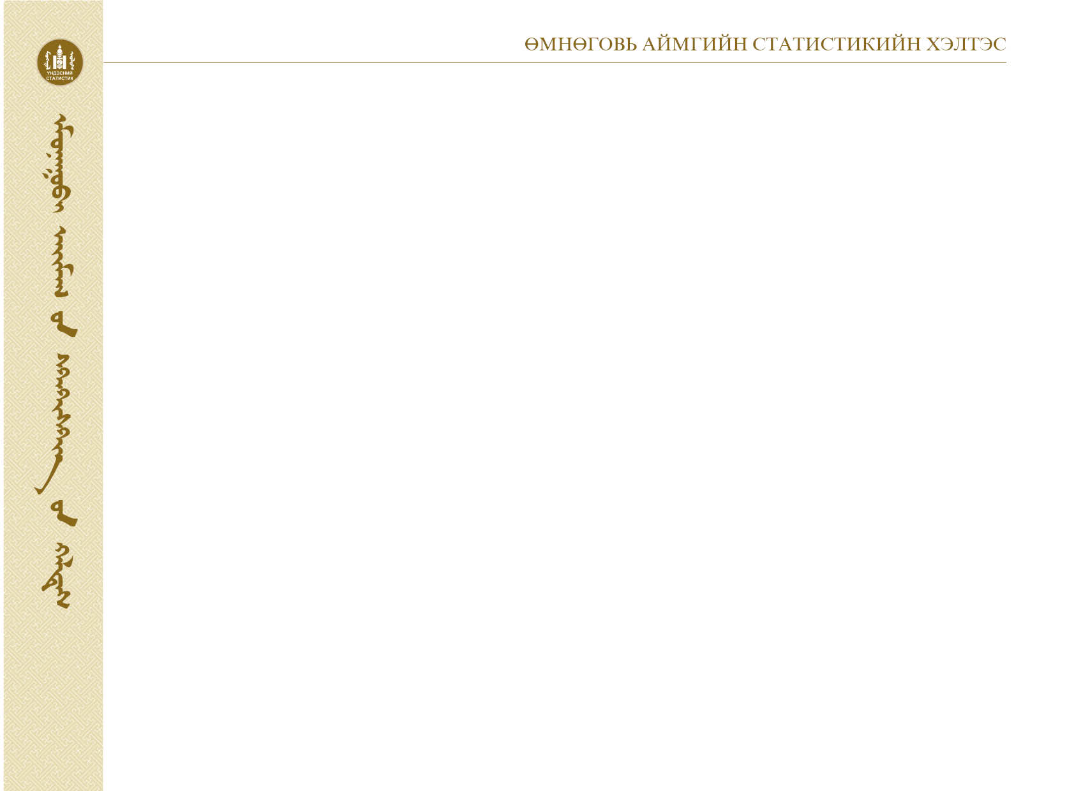
Хэвлэлийн бага хурал
Өмнөговь аймгийн Нийгэм, эдийн засгийн байдал
/ 2015 оны 07 сарын байдлаар/
Статистикийн хэлтсийн
Мэргэжилтэн У.хоролмаа
2015 оны 08 сарын 10

Slide 2

Төсөв, санхүү
2015 оны эхний 7 сарын байдлаар аймгийн төсвийн орлогын төлөвлөгөөний биелэлт 2.8 хувиар буюу 964.3 сая төгрөгөөр тасарсан үзүүлэлттэй байна.

Slide 3

Банк,мөнгө, зээл
Аймгийн хэмжээнд үйл ажиллагаагаа явуулж буй нийт арилжааны банкуудад кассын орлого 532.4 тэрбум төгрөгт хүрсэн нь өмнөх оны мөн үеэс 2.3 хувиар буюу 12.4 тэрбум төгрөгөөр буурсан үзүүлэлттэй байна.
Банкуудын кассын зарлага 540.4 тэрбум төгрөгт хүрсэн нь өмнөх оны мөн үеийнхтэй харьцуулахад 0.2 хувиар буюу 822.3 сая төгрөгөөр буурчээ.
2015 оны эхний 7 сарын байдлаар тус аймгийн банкуудыннийт зээлийн өрийн үлдэгдэл 131.9 тэрбум төгрөг байгаагийн 5.2 тэрбум төгрөг нь чанаргүй зээл байна.

Slide 4

ХҮН АМ, НИЙГМИЙН ҮЗҮҮЛЭЛТ
2015 оны эхний 7 сарын байдлаар аймгийн хэмжээгээр 838 эх амаржиж, 191 хүн нас барсан нь урьд оны мөн үеэс төрөлт 6.3 хувиар нас баралт 8.5 хувиар тус тус өссөн байна.
Аймгийн хэмжээнд оны эхний 7 сарын байдлаар 0-1 насны хүүхдийн эндэгдэл 14 гарсан нь өмнөх оны мөн үеэс 4-өөр, 1-5 насны хүүхдийн эндэгдэл 4 гарсан нь өмнөх оны мөн үеийнхтэй харьцуулахад 2-оор тус тус буурсан үзүүлэлттэй байна.Эхийн эндэгдэл 1 гарсан байна.

Slide 5
ХҮН АМ, НИЙГМИЙН ҮЗҮҮЛЭЛТ
Аймгийн хэмжээнд халдварт өвчин 792 гарсан нь өмнөх оны мөн үеэс 3.4 дахин өссөн үзүүлэлттэй байна. Нийт халдварт өвчний 86.2 хувийг хурц халдварт өвчин эзэлж байгаа нь улаан бурхан өвчин голомтлон гарсантай холбоотой. Үүнийг сумдаар авч үзвэл Даланзадгад,Цогтцэций сумдад өндөр үзүүлэлттэй байна.
Нийт халдварт өвчний мэдээ, сумдаар
№ | Ñóìûí íýð | Óðüä îíû ìºí ¿å | Á¿ãä | Нийт халдварт өвчин,төрлөөр |  |  |  | 2015
 |  |  |  | Гепатит | Салхинцэцэг | Улаан бурхан | Бусад | 2014
1 | Баяндалай | 1 | 5 |  |  | 2 | 3
2 | Баяновоо | 0 | 18 |  | 18
3 | Булган | 2 | 17 | 1 |  | 14 | 2 | 850.0
4 | Гурвантэс | 5 | 53 | 1 | 39 | 11 | 2 | 1060.0
5 | Мандаловоо | 4 | 2 |  |  |  | 2 | 50.0
6 | Манлай | 20 | 9 |  | 1 | 7 | 1 | 45.0
7 | Номгон | 1 | 9 | 1 |  | 7 | 1 | 900.0
8 | Ноён | 0 | 4 |  | 1 | 2 | 1
9 | Сэврэй | 3 | 15 |  | 3 | 10 | 2 | 500.0
10 | Ханбогд | 14 | 37 | 2 | 4 | 27 | 4 | 264.3
11 | Ханхонгор | 12 | 9 |  |  | 6 | 3 | 75.0
12 | Хүрмэн | 4 | 31 |  |  | 25 | 6 | 775.0
13 | Цогтовоо | 3 | 2 |  |  |  | 2 | 66.7
14 | Цогтцэций | 37 | 181 | 2 | 13 | 153 | 13 | 489.2
15 | Даланзадгад | 107 | 400 | 5 | 55 | 228 | 112 | 373.8
 | Дүн | 213 | 792 | 12 | 134 | 492 | 154 | 371.8

Slide 6

Хөдөлмөр
Аймгийн хөдөлмөрийн захад сарын эхэнд бүртгэлтэй ажил идэвхтэй эрж байгаа 727 хүн байгаагаас тайлант сард 135 хүн шинээр бүртгэгдэж, бүртгэлээс хасагдсан хүн 161 болсон бөгөөд тайлант сарын эцэст 701 ажил хайгч хүн бүртгэлтэй болсон байна. Энэ нь өнгөрсөн оны мөн үеэс 99 хүнээр буюу 11.4 хувиар буурсан нь ажил хайгч иргэдийн бүртгэлийн хандалт багассантай холбоотой.
Хөдөлмөрийн хэлтэст шинээр бүртгүүлсэн болон ажилд орсон иргэд, жил бүрийн 7 дугаар сарын эцсийн байдлаар
Бүртгэлтэй ажилгүйчүүд,боловсролын
түвшингээр, 2015 оны 7 сар, хувиар
түвшингээр

Slide 7
Хөдөлмөр
2015 оны эхний 7 сарын байдлаар аймгийн хэмжээнд 701 ажил хайгч иргэдийн 60.2 хувийг эмэгтэйчүүд эзэлж байна.Нийт ажил хайгч иргэдийн 5 нь хөгжлийн бэрхшээлтэй иргэд байгаагийн 2 нь эмэгтэй байна.
Ажил хайгч иргэдийг насны байдлаар авч үзэхэд 15-24 насны иргэд 24.8 хувь, 25-34 насны иргэд 41.5 хувь, 35-44 насны иргэд 18.8 хувь, 45-54 насны иргэд 11.8 хувь, 55-59 насны иргэд 2.6 хувь, 0.4 хувийг 60-аас дээш насны иргэд тус тус эзэлжээ.
Ажилд хайгч иргэд, жил бүрийн 7 дугаар сарын эцсийн байдлаар

Slide 8

Нийгмийн даатгалын үйлчилгээ
Нийгмийн даатгалын сангийн орлого 2015 оны эхний 7 сард 13.9 тэрбум төгрөгт хүрсэн нь өнгөрсөн оны мөн үеэс 6.6 хувиар өссөн байна. Нийгмийн сайн дурын даатгалд 3092 хүн хамрагдсан нь өмнөх оны мөн үеийнхээс 29.2 хувиар буюу 699 хүнээр өсчээ.
Нийгмийн даатгалын орлого, сая төгрөгөөр, Сайн дурын даатгуулагчийн тоо, оноор оноор

Slide 9
Нийгмийн даатгалын үйлчилгээ
Нийгмийн даатгалын орлогын 67.2 хувийг тэтгэврийн даатгалын сан, 6.3 хувийг тэтгэмжийн даатгалын сан, 7.0 хувийг ҮОМШӨ-ний даатгалын сан, 3.1 хувийг ажилгүйдлийн даатгалын сан, 16.4 хувийг эрүүл мэндийн даатгалын сан эзэлж байна.
Нийгмийн даатгалын зарлагын 68.2 хувийг тэтгэврийн даатгалын сан, 6.3 хувийг тэтгэмжийн даатгалын сан, 6.6 хувийг ҮОМШӨ-ний даатгалын сан, 2.9 хувийг ажилгүйдлийн даатгалын сан, 16.0 хувийг эрүүл мэндийн даатгалын сангуудад тус тус зарцуулсан байна.

Slide 10

Гэмт хэрэг
Оны эхний 7 сард иргэд, ААНБ-с нийт 2656 өргөдөл, гомдол мэдээлэл хүлээж авч шалган шийдвэрлэсний 21.9 хувь нь буюу 582 нь гэмт хэргийн шинжтэй өргөдөл, гомдол, мэдээлэл байсан байна. Нийт гэмт хэргийг хуулийн хугацаанд 100 хувь шийдвэрлэсэн байна.
Аймгийн хэмжээнд 2015 оны 7 дугаар сарын байдлаар 241 гэмт хэрэг үйлдэгдсэн нь өмнөх оны мөн үеэс 42 хэргээр буюу 14.8 хувиар буурсан байна. Оны эхний 7 сард гарсан нийт гэмт хэргийн илрүүлэлт 69.5 хувьтай байна.
7 сард үйлдэгдсэн гэмт хэрэг /хувиар/
Өмнөговь аймгийн хэмжээнд үйлдэгдсэн гэмт хэргийн тоо, оны эхний 07 сарын байдлаар
Тайлбар:
ИЭЧЭМЭГ-Иргэний эрх чөлөө, эрүүл мэндийн эсрэг гэмт хэрэг
ХАБ-Хөдөлгөөний аюулгүй байдлын эсрэг гэмт хэрэг

Slide 11
Оны эхний 7 сарын байдлаар захиргааны зөрчлийн мэдээллээр саатуулагдсан хүний тоо өмнөх оныхоос 17.2 хувиар, баривчлуулсан хүний тоо 27.8 хувиар тус тус буурч, тээврийн хэрэгсэл жолоодох эрхээ хасуулсан жолооч өмнөх оны мөн үетэй харьцуулахад 37.6 хувиар өсчээ.Захиргааны хариуцлагын тухай хуулиар арга хэмжээ авагдсан хүний тоо 7578 болж өмнөх оны мөн үеэс 7.5 хувиар буурсан байна.
Захиргааны зөрчлийн эрүүлжүүлэгдсэн
хүний тоо, оноор
№ | Үзүүлэлтүүд |  | 2014.VII | 2015.VII | 2015/2014
1 | Саатуулагдсан |  | 787 | 652 | 82.8
2 | Баривчлуулсан |  | 266 | 192 | 72.2
3 | Тээврийн хэрэгсэл жолоодох эрх хасагдсан жолооч |  | 295 | 406 | 137.6
4 | Захиргааны хариуцлагын тухай хуулиар арга хэмжээ авагдсан | Хүн | 8196 | 7578 | 92.5
 |  | Сая.төг | 58.2 | 63.6 | 109.3

Slide 12

Хэрэглээний үнийн индекс
Аймгийн хэрэглээний үнийн ерөнхий индексийг 2015 оны 7 сарыг өнгөрсөн оны мөн үетэй харьцуулахад 5.5 хувиар өссөний дотор хүнсний бараа 0.9, согтууруулах ундаа 1.8, хувцас бөс бараа 10.8, орон сууц, ус, цахилгаан болон түлш 4.5, гэр ахуйн бараа 3.7, эм тариа, эмнэлэгийн үйлчилгээ 4.8, тээвэр 4.2, соёлын бараа 9.2, боловсролын үйлчилгээ 7.6, зочид буудал 4.3, бусад бараа үйлчилгээ 11.3 хувиар тус тус өссөн үзүүлэлттэй байна.
Хэрэглээний үнийн индекст нөлөөлсөн бараа, үйлчилгээний
үнийн өөрчлөлт

Slide 13

Хөдөө аж ахуй
Мал төллөлт:
Аймгийн хэмжээнд оны эхний төллөвөл зохих 776.4 мянган хээлтэгчийн 66.3 хувь нь буюу 514.4 мянган хээлтэгч төллөсөн нь урьд оны мөн үеийн мал төллөлтөөс 82540 толгой мал буюу 19.1 хувиар өссөн байна.
Мал төллөлтийг сумдаар үзүүлбэл
 | Урьд оны | 2015
 | энэ үеийн | төллө- | Төллөл | 2015
 | төллөлт | сөн | -тийн | 2014
 |  |  | хувь
Баяндалай | 42074 | 42688 | 68.08 | 101.46
Баяновоо | 25180 | 24455 | 58.68 | 97.12
Булган | 38692 | 42404 | 79.63 | 109.59
Гурвантэс | 18772 | 43834 | 67.84 | 233.51
Мандаловоо | 31708 | 36300 | 78.07 | 114.48
Манлай | 33936 | 26778 | 50.59 | 78.91
Номгон | 46009 | 66583 | 73.02 | 144.72
Ноён | 19807 | 28664 | 66.00 | 144.72
Сэврэй | 29182 | 37584 | 71.45 | 128.79
Ханбогд | 11455 | 19792 | 35.69 | 172.78
Ханхонгор | 40901 | 46192 | 69.34 | 112.94
Хүрмэн | 32457 | 38077 | 76.73 | 117.32
Цогтовоо | 20725 | 24284 | 79.53 | 117.17
Цогтцэций | 16387 | 15364 | 47.10 | 93.76
Даланзадгад | 24594 | 21420 | 65.55 | 87.09
ДYН | 431879 | 514419 | 66.26 | 119.11
2015 оны эхний 7 сарын байдлаар төл бойжилт 98.6 хувьтай байгаа бөгөөд мал төллөлтийг өмнөх оны мөн үетэй сумдаар авч үзвэл Баян-Овоо, Манлай, Цогт-цэций, Даланзадгад сумдад буурсан үзүүлэлттэй байна.
2015 оны эхний 7 сарын байдлаар нийт 514.4 мянган мал төллөж, 518.4 мянган төл гарч, 7263 төл хорогдож, 511.1 мянган толгой төл бойжиж байна. Даланзадгад, Баяндалай, Булган, Гурвантэс, Манлай, Сэврэй, Ханхонгор, Хүрмэн сумдад төлийн хорогдол их байна.

Slide 14
Том малын зүй бус хорогдол 13407 толгой байгаа нь урьд оны мөн үеэс 5371 толгойгоор өссөн байна. Баяндалай, Булган, Манлай, Даланзадгад, Сэврэй сумдад том малын зүй бус хорогдол өндөр байгаа бөгөөд Ханбогд суманд хорогдолгүй байна.
 | Хорогдсон том мал |  |  |  |  |  | Үүнээс: өвчнөөр
 | Бүгд | Тэмээ | Адуу | Үхэр | Хонь | Ямаа | Бүгд | Тэмээ | Адуу | Үхэр | Хонь | Ямаа
Баяндалай | 3122 | 17 | 211 | 5 | 397 | 2492 | 39 | 0 | 0 | 0 | 13 | 26
Баяновоо | 225 | 13 | 4 | 5 | 64 | 139 | 0 | 0 | 0 | 0 | 0 | 0
Булган | 4276 | 34 | 83 | 17 | 519 | 3623 | 6 | 0 | 0 | 0 | 2 | 4
Гурвантэс | 382 | 16 | 10 | 2 | 43 | 311 | 0 | 0 | 0 | 0 | 0 | 0
Мандаловоо | 532 | 110 | 0 | 0 | 0 | 422 | 0 | 0 | 0 | 0 | 0 | 0
Манлай | 929 | 21 | 34 | 1 | 194 | 679 | 0 | 0 | 0 | 0 | 0 | 0
Номгон | 129 | 3 | 0 | 1 | 12 | 113 | 0 | 0 | 0 | 0 | 0 | 0
Ноён | 162 | 12 | 1 | 0 | 34 | 115 | 0 | 0 | 0 | 0 | 0 | 0
Сэврэй | 889 | 15 | 14 | 5 | 118 | 737 | 2 | 1 | 1 | 0 | 0 | 0
Ханбогд | 0 | 0 | 0 | 0 | 0 | 0 | 0 | 0 | 0 | 0 | 0 | 0
Ханхонгор | 426 | 5 | 0 | 0 | 30 | 391 | 0 | 0 | 0 | 0 | 0 | 0
Хүрмэн | 658 | 8 | 8 | 3 | 178 | 461 | 308 | 3 | 3 | 0 | 87 | 215
Цогтовоо | 39 | 0 | 5 | 2 | 11 | 21 | 5 | 0 | 3 | 0 | 2 | 0
Цогтцэций | 92 | 0 | 6 | 1 | 47 | 38 | 3 | 0 | 0 | 1 | 1 | 1
Даланзадгад | 1546 | 11 | 26 | 13 | 222 | 1274 | 56 | 2 | 3 | 2 | 13 | 36
Дүн | 13407 | 265 | 402 | 55 | 1869 | 10816 | 419 | 6 | 10 | 3 | 118 | 282

Slide 15

Аж үйлдвэр
Аж үйлдвэрийн салбарт 2015 оны эхний 7 сарын байдлаар 226350.7 сая төгрөгийн нийт бүтээгдэхүүн үйлдвэрлэж, 234284.8 сая төгрөгийн борлуулалт хийгджээ.
Төл бойжилт төлийн төрлөөр
Аж үйлдвэрийн нийт бүтээгдэхүүн үйлдвэрлэлийн
2015 оны эхний 7 сарын гүйцэтгэл
Салбар | Нийт бүтээгдэхүүн (мян.төг)
 | 2014 |  | 2015 |  | 2015
 | ЖЭ | Сар | ЖЭ | Сар | 2014
Чулуун нүүрс | 200952597.7 | 18208316.3 | 223325886 | 37359869.4 | 111.1
Дулааны эрчим хүч | 1225982.3 | 0 | 1379075.2 | 0 | 112.5
Хиамны зүйл | 242602.5 | 49660.8 | 109919 | 17881 | 45.3
Боловсруулсан шингэн сүү | 81413.2 | 7046.4 | 81809.6 | 9513.1 | 0.0
Нарийн боов | 6577.2 | 0 | 60762 | 4560 | 923.8
Хэвийн боов | 8600 | 0 | 117826 | 5720 | 1370.1
Талх | 13632 | 1653 | 33709 | 3760 | 247.3
Хэрчсэн гурил | 0 | 0 | 3960 | 1800 | 0.0
Архи | 150332.7 | 33000 | 194517 | 34182.4 | 129.4
Хийжүүлсэн цэвэр ус, рашаан | 241404.2 | 66788 | 196327 | 31868 | 81.3
Ажлын хувцас | 121352.3 | 22400.1 | 16352.2 | 0 | 13.5
Кокс | 0 | 0 | 4356 | 720 | 0
Улаан тоосго | 519889.5 | 404691.5 | 354399.5 | 354399.5 | 68.2
Түгээсэн цэвэр ус | 286920.5 | 43484.5 | 297014.1 | 45124.9 | 103.5
Сувагжуулалт | 156271.6 | 21203.8 | 169075.6 | 26372.9 | 108.2
Нийт дүн | 204103786.2 | 18858244.4 | 226350703 | 37895771.2 | 110

Slide 16
Холбооны газрын 2015 оны 7-р сарын төлөвлөгөөний
биелэлтийн мэдээ
Холбооны нийт орлого 231.9 сая төгрөгт хүрч, төлөвлөгөө 100 хувь биелсэн үзүүлэлттэй байна.
Төл бойжилт төлийн төрлөөр
 | Хэмжих нэгж | Оны эхнээс |  | Тухайн сарынх
 |  | Төлөвлөгөө | Гүйцэтгэл | Төлөвлөгөө | Гүйцэтгэл | Хувь
Нийт орлого | мян.төг | 231868.3 | 231913.7 | 34265.2 | 34721.1 | 101.3
Үүнээс: хүн амын | мян.төг | 15484.4 | 12664.3 | 4000.0 | 4664.3 | 116.6
Ажиллагсдын тоо | тоо | 23 | 22 | 23 | 22 | 95.7
Телефон цэг бүгд | тоо | 950 | 1115 | 950 | 1116 | 117.5
Үүнээс: айл өрхийн | тоо | 557 | 557 | 557 | 557 | 100.0

Slide 17
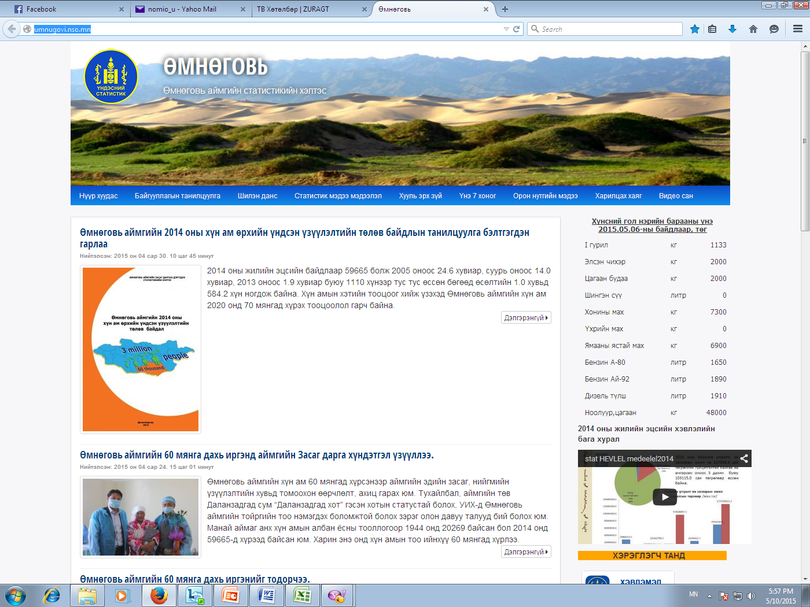
Статистикийн мэдээллийг хаанаас авч болох вэ?
http://umnugovi.nso.mn/ http://1212.mn/ http://www.nso.mn/

Slide 18


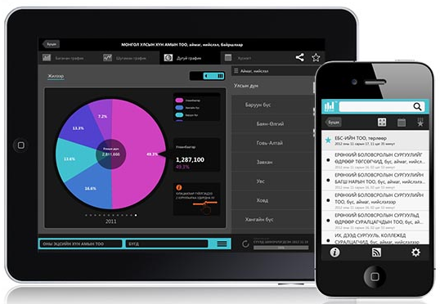

ezStat
Monstat
ezStat:
www.1212.mn вэб сайтын
үзүүлэлтүүдийг iPhone, iPad төхөөрөмж ашиглан үзэх боломжтой аппликейшн
Monstat:
iPhone, iPad төхөөрөмжүүдэд зориулсан статистикийн хэвлэмэл бүтээгдэхүүнийг унших боломжтой аппликейшн. (Одоогоор 126 бүтээгдэхүүн)
Мөн Android үйлдлийн системтэй гар утас, таблет хэрэглэдэг бол Play store-оос МОНСТАТ аппликейшнийг татан авч болно.

Slide 19
Харилцах утас: 7053-3061,
7053-3439
E-mail хаяг : umnugobi_stat@yahoo.com
umnugovi@.nso.mn
http://www.umnugovi.nso.mn/

